Slide 1
Supermarket Sales Analysis & Insights
Dataset: Kaggle (Supermarket Sales)
By Narueporn Jittarom

Slide 2
Objective
วิเคราะห์ยอดขาย กำไร และทำความเข้าใจพฤติกรรมการซื้อของลูกค้า
ตอบคำถาม Business Questions
สาขาใดมียอดขายสูงสุด และสาขาใดมียอดขายต่ำสุด?
สินค้ากลุ่มใดทำกำไรสูงสุดและต่ำสุด?
ลูกค้าประเภทใดปริมาณการซื้อสูงกว่ากัน?
ยอดขายและปริมาณขายสูงสุดอยู่ช่วงเวลาไหนของวัน?

Slide 3
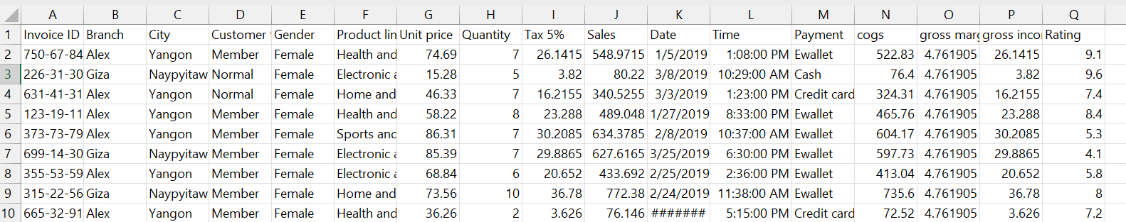
Dataset Overview
ข้อมูลยอดขายจาก 3 สาขาใน 3 เมือง
ระยะเวลา: 3 เดือน ในปี 2019
Data size: 1,000 x 17
คอลัมน์หลัก: สาขา, ลูกค้า (Member/Non-member), ประเภทสินค้า, ยอดขาย, รายได้สุทธิกำไร, วิธีการชำระเงิน เป็นต้น
ตัวอย่าง Data set

Slide 4
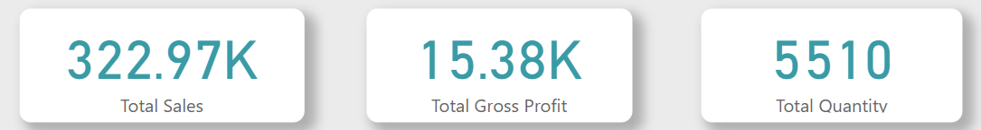
Key Metrics (KPI)
ในปี 2019 เดือนมกราคม-มีนาคม Supermarket แห่งนี้มียอดขายรวมสูงถึง 322.97K ดอลลาห์ โดยสามารถสร้างกำไรขั้นต้น ได้ 15.38K ดอลลาห์ ซึ่งคิดเป็นประมาณ 4.76% ของยอดขายรวมทั้งหมด และสามารถขายสินค้าได้ทั้งหมด 5,510 ชิ้น

Slide 5
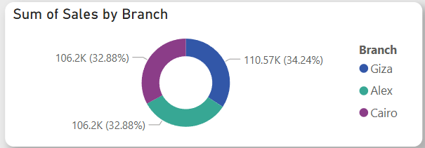
Sales by Branch
ยอดขายสูงสุด
Supermarket สาขา Giza มียอดขายสูงสุด ซึ่งทำรายได้อยู่ที่ 110.57K ดอลลาห์ รองลงมาคือสาขา Alex และ Cairo ซึ่งทำรายได้อยู่ที่ 106.2K ดอลลาห์

Slide 6
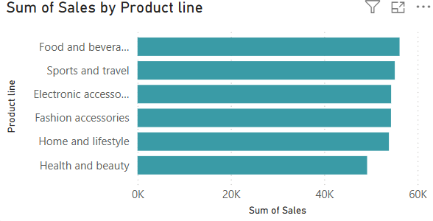
Product Line Performance
ยอดขายสูงสุด
สินค้าที่มียอดขายสูงสุง คือ สินค้า Food & Beverages มียอดขายอยู่ที่ 56.14K ดอลลาห์
สินค้าที่มียอดขายต่ำสุง คือ สินค้า Health & Beauty มียอดขายอยู่ที่ 49.2K ดอลลาห์
ยอดขายต่ำสุด

Slide 7
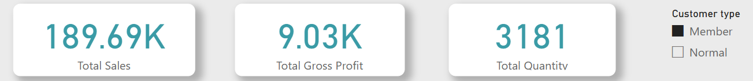
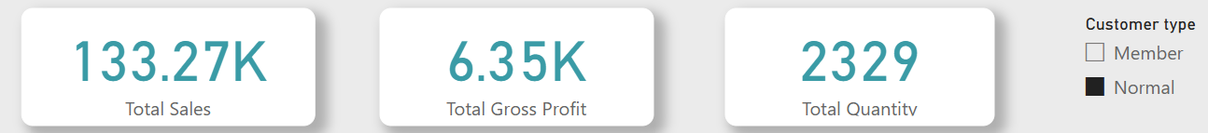
Customer Insights
จาก KPI metrics พบว่า ลูกค้าที่เป็น Member มียอดการซื้อสินค้าสูงกว่าลูกค้าที่ไม่ได้เป็น Member อยู่ $56.42K ดอลลาห์ หรือคิดเป็น 42.34%

Slide 8
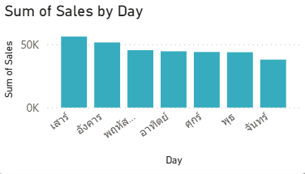
Time Analysis
ยอดขายสูงสุด
จากการสรุปยอดขายในแต่ละวัน พบว่า วันเสาร์เป็นวันที่มียอดขายมากทึ่สุด มียอดขายอยู่ที่ 56.12K ดอลลาห์ ส่วนวันที่มียอดขายน้อยที่สุด คือ วันจันทร์ มียอดขายอยู่ที่ 37.9K ดอลลาห์
ยอดขายต่ำสุด

Slide 9
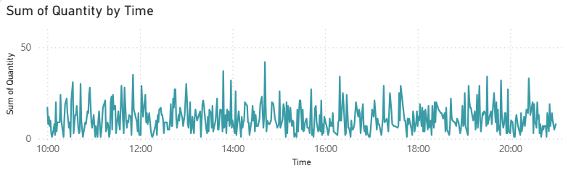
Time Analysis
Peak
Peak
จากกราฟจะพบว่าปริมาณการซื้อมีความผันผวนสูงตลอดทั้งวัน แต่มีช่วง Peak อย่างชัดเจน 2 ช่วง ได้แก่
ช่วง Peak ช่วงบ่าย (ประมาณ 14:00 น. - 15:00 น.) ในช่วงเวลานี้กราฟพุ่งแตะระดับ 40-50 หน่วย
ช่วง Peak ช่วงค่ำ/ก่อนปิดร้าน (ประมาณ 19:00 น. - 20:30 น.) ในช่วงเวลานี้กราฟพุ่งแตะระดับ 30-40 หน่วย

Slide 10
Business Recommendations
Supermarket สาขา Cairo มีประสิทธิภาพการขายสูงสุด ควรการศึกษาปัจจัยความสำเร็จของสาขาแห่งนี้ แล้วนำไปปรับใช้กับสาขา Alex และ Giza เพื่อเพิ่มยอดขายให้เติบโตได้เท่าเทียมกัน
ควรจัดการสต็อกสินค้า Food and beverages เพื่อรักษาความเป็นผู้นำด้านยอดขาย และจัดโปรโมชั่นสินค้า Health & Beauty เพื่อกระตุ้นยอดขายให้สูงขึ้น
ควรส่งเสริมให้ลูกค้าสมัคร Member เพราะลูกค้าที่เป็น Member มีการใช้จ่ายมากกว่าลูกค้าที่ไม่ได้เป็น Member
ช่วงบ่ายและช่วงค่ำเป็น Peak Hours ควรจัดสรรพนักงานแคชเชียร์และพนักงานเติมสินค้าให้เพียงพอในช่วงเวลานี้ เพื่อลดเวลารอของลูกค้าและเพิ่มประสิทธิภาพในการขาย

Slide 11

Reference
Data set from Kaggle: https://www.kaggle.com/datasets/faresashraf1001/supermarket-sales
View report: https://drive.google.com/file/d/1EX01TIXfbiytDLhaoIpmLTWuHkb0AMqq/view?usp=sharing

